Slide 1
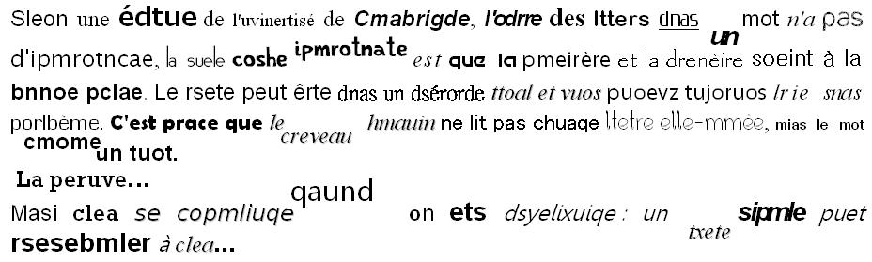

Slide 2
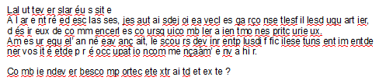
Il y a 7 verbes dans ce texte.

Slide 3
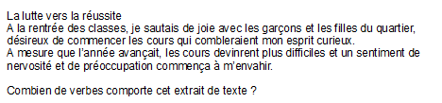
Rédiger votre réponse avec votre main gauche.

Slide 4
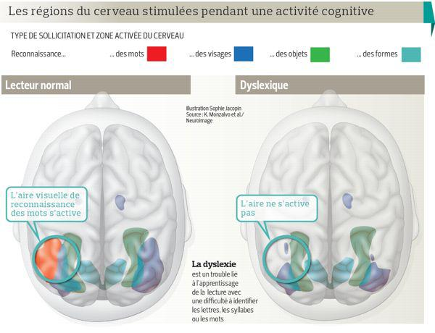
Exemple :

Slide 6
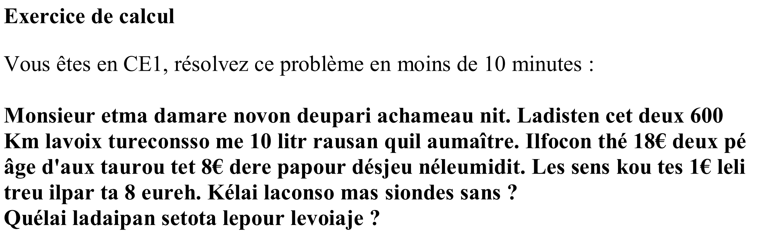
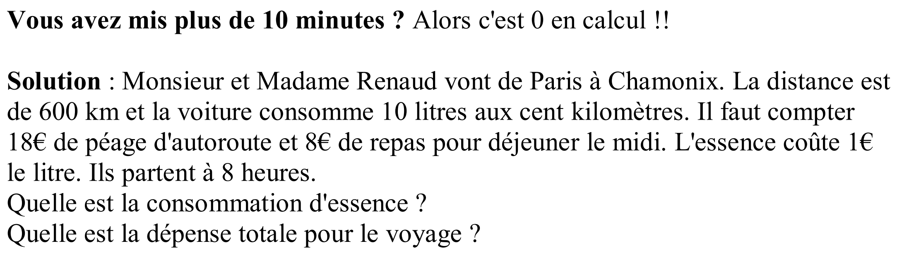

Slide 7
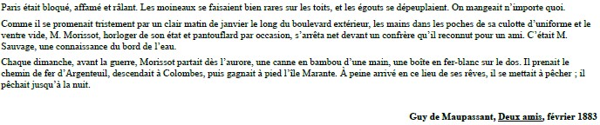
Adaptations possibles

Slide 8
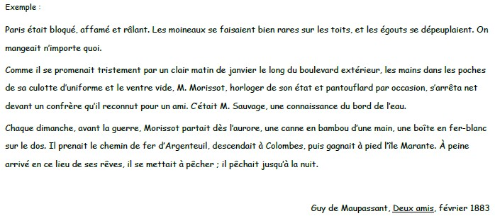
Exemple 1
- la police de caractère : Comic sans MS plus lisible que le Time New Roman
- une interligne de 1,5
- un format paysage peut aussi aider à la lecture.

Slide 9
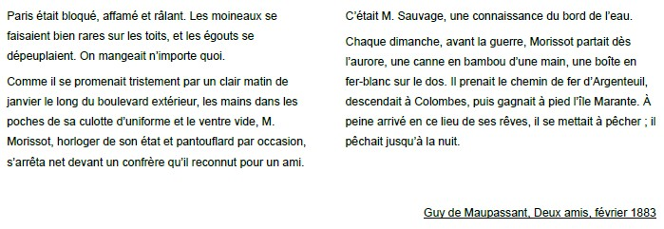
Exemple 2
- la police de caractère : Arial en taille 13
- une interligne de 1,5
- la mise en colonne du texte

